Slide 1
КазНУ им. аль Фараби исторический факультет кафедра истории Казахстана
Удербаева С.К.
Лекция по курсу «Микроистория» для магистрантов специальности «История (7M01601)».

Slide 2
Лекция 2.
Журнал «Quaderni Storici» и книжная серия «Microstorie» - «Микроистория».

Slide 3
Одним из наиболее важных проектов микроисториков стало издание исторического журнала «Quaderni Storici» -«Исторические тетради». Этот журнал уподобляют французскому журналу «Анналы» - «Annales. Histoire, Sciences sociales», основанному в 1929 году Марком Блоком и Люсьеном Февром и английскому журналу «Past and Present» - «Прошлое и настоящее». «Past and Present» - британский исторический академический журнал, который был ведущей силой в развитии социальной истории.

Slide 4
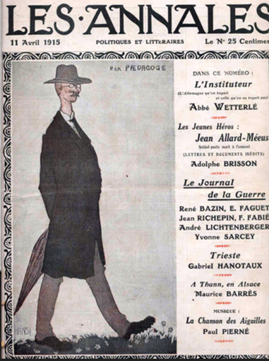
Обложка журнала «Анналы» за 1915 год.

Slide 5
Обложка журнала «Past and Present» за 1952 год.

Slide 6
Основанный в 1952 году, журнал издается по сей день четыре раза в год «Oxford University Press» от имени «Общества прошлого и настоящего», британской ассоциации с историческим членством и зарегистрированной благотворительной организации. Общество также издает серию книг «Past and Present Publications» - «Прошлые и Настоящие публикации», спонсирует периодические конференции.

Slide 7
По сути, журнал «Quaderni Storici» стал трибуной лидеров этого направления – Карло Гинзбурга, Эдоардо Гренди и Джованни Леви. С 1981 г. туринское издательство «Einaudi» - «Эйнауди» приступило к изданию серии книг по микроистории, уже к середине 1990-х гг. вышло более двадцати томов этой серии. К числу наиболее известных работ, выполненных в этом ключе, относятся книги: «Галилей-еретик» Пьетро Редонди (1983 г.), «Нематериальное наследство» Джованни Леви (1985 г.), «Рабочий мир и рабочий миф» Маурицио Грибауди (1987 г.), «Мастера и привилегии» Симоны Черутти (1992) и мн. другие.

Slide 8
Издательство «Einaudi» было основано в Турине в 1933 году группой друзей, все являлись учащимися средней школы Д'Азельо (классические исследования). Вместе с Джулио Эйнауди в первоначальную группу входили Леоне Гинзбург, Массимо Мила, Норберто Боббио и Чезаре Павезе, позже в Наталья Гинзбург (жена Леоне Гинзбурга) и Джайме Пинтор.

Slide 9
Джулио Эйнауди был итальянским книжным издателем. Одноименная компания, которую он основал в 1933 году, стала «европейским источником прекрасной литературы, интеллектуальной мысли и политической теории» и когда-то считалась самым престижным издательством в Италии. Он также был автором книг по литературе, истории, философии, искусству и науке.

Slide 10
В 1994 году компания «Einaudi» была поглощена издательским конгломератом «Mondadori», контролируемым бывшим премьер-министром Италии Сильвио Берлускони. Проработав 64 года в издательском бизнесе, Эйнауди вышел на пенсию 4 сентября 1997 года в возрасте 85 лет и умер в Риме в возрасте 87 лет.

Slide 11
Восьмидесятые годы - тяжелые годы для издательства, переживающего серьезный финансовый кризис. Тем не менее, несмотря ни на что, ему по-прежнему удается публиковать новых авторов, выпускать новые серии, такие как «Microstorie» Карло Гинзбурга и Джованни Леви, и «Scrittori tradotti da scrittori», задуманный и лично контролируемый Джулио Эйнауди, и создавать многотомные работы, такие как «Letteratura italiana».

Slide 12
Начинание микроисториков – книжная серия «Microstorie» - «Микроистория» выходившая с 1980 г. в туринском издательстве «Einaudi» под руководством Джованни Леви и Карло Гинзбурга, в которой было издано уже более двадцати небольших по объему работ, в центре которых находится один частный сюжет: биография монахини или молодого художника, индустриальное развитие или социо-политическая динамика в конкретной области, уголовное дело, карьера экзорциста, карнавальный или государственный праздник.

Slide 13
ЛИТЕРАТУРА:
Saxon W. "Giulio Einaudi, Italian Author And Publisher, Is Dead at 87", The New York Times (Archives), April 7, 1999.
"Einaudi", in Gino Moliterno (ed.), Encyclopedia of Contemporary Italian Culture, Routledge, 2002, p. 276.
Hanley A. "Obituary: Giulio Einaudi", The Independent, April 19, 1999.

